Slide 1

KOCAELİ ÜNİVERSİTESİ BİLGİSAYAR MÜHENDİSLİĞİ BÖLÜMÜ YAPAY ZEKA , 2021-2022 A* İLE ÇOKLU DİZİ HİZALAMASI PROJESİ
170202037
Arda Talu
170202064
Feridun Suay Bayar
180202087
Yağızhan Şimşek
200202133
Hami Çetinkaya

Slide 2
A* Algoritması
Bilgisayar bilimlerinde en kısa yol bulmak için kullanılan algoritmalardan birisidir.
Bir düğümden (node) hedef bir düğüme (target node) en kısa hangi düğümler üzerinden gidileceğini bulmaya yarayan “en iyi yerleştirme (best fit)” algoritmasıdır. A* algoritması yapı olarak sezgisel bir algoritma olarak sınıflandırılabilir. Bunun sebebi algoritmasının mesafe hesaplamada kullandığı fonksiyondur:
f(n) = g(n) + h(n)
f(n) = hesaplama yapan sezgisel (heuristic) fonksiyon.
g(n) = Başlangıç düğümünden mevcut düğüme kadar gelmenin maliyeti
h(n) = Mevcut düğümden hedef düğüme varmak için tahmin edilen mesafe.
Dikkat edileceği üzere f(n) fonksiyonunun sezgisel olma sebebi, bu fonksiyon içerisinde bulunan ve tahmine dayalı olan h(n) sezgisel fonksiyonudur.

Slide 3
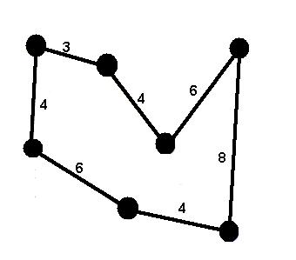
A* Algoritması
Algoritmanın çalışma mantığı şu şekildedir:
Mevcut graftan 3 adet matris oluşturulur. Bu matrisler: Mesafe Matrisi, Kuş Uçuş Matrisi ve Ziyaret Matrisi.
Mevcut matrislerle A* algoritması kurulur ve istenilen düğümden, diğer düğüme en kısa yol bulunur.
f(n) fonksiyonunun en kısa değeri seçilir ve ilgili düğüme ilerlenir.
Hedef düğüme gelindiğinde algoritma sonlanır ve çıktı olarak geçilen düğümler ve toplam yok uzunluğu verilir.
.

Slide 4
DİZİ HİZALAMA
Biyoenformatikte dizi hizalaması, DNA, RNA veya protein dizilerini düzenleyerek benzer bölgelerin tespit edilmesidir. Bu bölgelerin benzer olması, diziler arasında işlevsel, yapısal veya evrimsel bir ilişki olduğu anlamına gelir.[1] Hizalanmış nükleotit veya aminoasit kalıntı dizileri tipik olarak bir matriksin satırları olarak gösterilir.
Kimyasal kalıntıları temsil eden harflerin arasına boşluklar konarak ardışık sütunlarda yer alan aynı veya benzer harflerin bir hizada olması (altalta gelmesi) sağlanır.

Slide 5
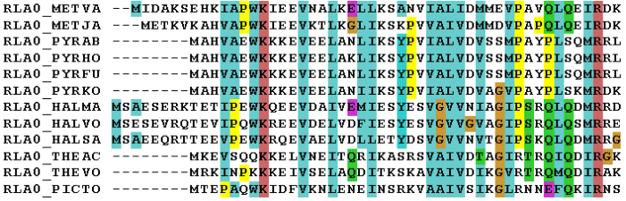
DİZİ HİZALAMA
Bu hizalamada dinamik şekilde çalışan needleman-wunsch algoritması çalışmıştır. Needleman-Wunsch algoritması biyoinformatikte, protein veya nükleotit dizilerini hizalamak için kullanılanılan bir algoritmadır.
Saul B. Needleman ve Christian D. Wunsch tarafından geliştirilmiş olup, 1970'te yayınlanmıştır. Algoritma, temel olarak, büyük sorunları (örneğin tam diziler) daha küçük sorunlara bölerek çözmeye çalışır; ve bu çözümleri de birleştirerek büyük sorunun çözümünü oluşturur.
.

Slide 6
A* AlgoritmasıNIN DİZİ HİZALAMAYA UYARLANMASI
Dizi hizalaması algoritmasının 2’den fazla dizide çalışabilmesi için öncelikle bir merkezi dizi seçilmelidir. Bu merkezi diziyi bulabilmek için A* algoritmasından yararlanılmıştır. Her bir dizinin diğer dizilere olan maliyeti bulunarak aralarından en büyük olan değer seçilmiştir. Ardından bu merkezi dizi sırası ile diğer tüm dizilere sıralama algoritması için kullanılmıştır. Ardından bütün diziler ekrana yazdırılmıştır.

Slide 7
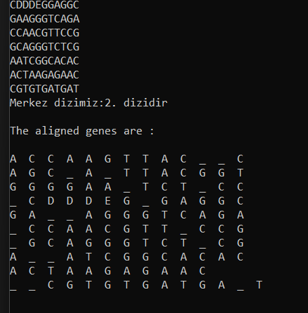
PROGRAM ÇIKTISI
Yanda göründüğü gibi program önce girilen gen dizilerini , ardından bulduğu merkezi diziyi , hemen ardından ise sıralanmış dizileri yazdırmaktadır.

